Slide 1

Sync+ 2.0
U625–Desay_EESE&CVPP parts
China EESE&CVPP
Updated on 2022-10-25
Desired Outcome
Awareness
Decision
Escalation Help
Think
Point of view
Plan to Implement
Implement

Slide 2
{R12.PRO.HF7} Software overall status {yellow}
Software key info
  Refer SWAD for the details:
    MCU version:20220726_502_PRO
    SOC version:20221021_0814_B2F27_R12.PRO.HF7_User
    Verification scope and method:
    {Full verification} executed with pass rate 97.15%, 0P1 and 2P2 issues found and not fixed. Refer test report for detail.
Main changes compared with previous version, refer RN for the details, highlights listed below:
    Release note – refer slide 3
    Open P2 issue list with risk evaluation – refer slide 9
    Open P3 issue list with risk evaluation – refer slide 10
    Performance status– refer slide 11-13
    OTA status– refer slide 14
Notes:
Add P1 weekly burn down chart

Slide 3
{R12.PRO.HF7} 修改点
序号 | 类型 | 描述
1 | bug fix | 部分bug scope 修复合入
2 | New feature | 360影响放大DCR
3 | New feature | 增加黑屏log打印机制
4 | 售后问题合入 | IPhone手机蓝牙断连问题
5 | 售后问题合入 | 无声音问题
6 | 售后问题合入 | 黑屏问题
Notes:
Add P1 weekly burn down chart

Slide 4
{R12.PRO.HF7} Open P2 issue list with risk evaluation
序号 | key | summery | Frequency | priority | Affects Versions: | 影响范围评估 | comments | PCA | status | 临时恢复措施 | 修复版本 | 影响版本
1 | APIMCIS-32087 | [U625ICA][Camera][必现]泊出辅助界面挂R挡，先返回上个界面再进倒车界面 | 100% | Gating | R12.PRO.hotfix7 | notBUG | 从FAPA的退出信号到收到R档信号进入RVC中间间隔了500MS，这500MS的时间点，信号不满足RVC或FAPA的任何界面显示逻辑，因此是需要显示launcher界面的。 | notBUG | Done | 无 | 无 | 无
2 | APIMCIS-32082 | Phase4:[必现]道路救援界面，VPA选择POI 导航，进入百度地图后，会有道路救援语音窗口弹出并播报 | 100% | Gating | R12.PRO.hotfix7 | 该问题只有在地图弹出对话框的场景下出现，影响不大。 | 地图是透明的，这样它下面的道路救援状态是pause状态。然后地图弹出权限对话框activity，导致道路救援处于stop状态。 接下来对话框消失之后，系统又会去更新可见性，由于地图是透明的，会更新道路救援的可见性状态，同时又处于stop状态。正好满足走restart的所有条件：这个属于系统的设计意图范围内。 | 一些重要逻辑比如TTS播报放在on resume中处理 | INPROGRESS | 无 | R13 PRO | R12 PRO. hotfix7
3 | APIMCIS-27463 | 【U625ICA】【语音】偶现，语音指令开启空调，语音回复间断性无声音 | 偶现 | Gating | R12.PRO.HF5 | 在实车语音指令开启空调时偶现发生，台架未复现 | 语音播报时出现不停得焦点申请 播放，导致语音提示音间断 | 提示音焦点控制播放完后再释放音频焦点 | INPROGRESS | 无 | R13 PRO | R12 PRO.hotfix7
Notes:
Add P1 weekly burn down chart

Slide 5
{R12.PRO.HF7} 性能状态
R12.PRO.HF7 优化的性能
1.优化了monkey测试，Desay多个进程发生Crash
2.优化 了 monkey测试，Desay多个进程发生ANR
R13 优化的性能方向
优化monkey 测试中出现的crash 与ANR
Notes:
Add P1 weekly burn down chart

Slide 6
{R12.PRO.HF7} 性能测试状态
类别 | 序号 | 影响因素 | 权重 | R11 | R12 | R12.HF7 | R12 Target | 允许偏差上限 | 偏差 | 结果 | 分析
响应时间 | 1 | Power on第一帧动画播放 | 1 | 9.82 | 10.24 | 10.78 | 9.50 | 10.50 | 5% | PASS | 屏幕原因导致第一帧动画不显示，看到第一帧动画延迟了600ms
响应时间 | 2 | Power on Launcher界面可见 | 1 | 20.24 | 21.38 | 20.03 | 20.00 | 21.00 | -6% | PASS
响应时间 | 3 | Power on优先蓝牙重连完成 | 1 |  | 8.39 | 8.00 | 10.00 | 10.50 | -5% | PASS
响应时间 | 4 | Power on 蓝牙音乐首次启动 | 1 |  |  | 2.33 | 2.00 | 2.40 | #DIV/0! | PASS
响应时间 | 5 | Power on FM首次启动 | 1 |  |  | 0.98 | 1.50 | 1.80 | #DIV/0! | PASS
响应时间 | 6 | Power on车机网络时间同步完成 | 0.5 | 20.83 | 19.76 | 12.08 | 18.8 | 19.74 | -39% | PASS
响应时间 | 7 | Power on到Fast RVC显示 | 1 | 10.47 | 10.40 | 9.12 | 9.00 | 10.00 | -12% | PASS
响应时间 | 8 | Power on开机动画过程中到Fast RVC显示 | 1 |  |  | 1.05 | 1.20 | 1.44 | #DIV/0! | PASS
响应时间 | 9 | Power on Launcher启动后Fast RVC显示 | 2 | 0.87 | 1.78 | 1.08 | 1.20 | 1.44 | -39% | PASS
响应时间 | 10 | Power on优先设备BT音源恢复 | 1 | NA | 13.79 | 9.95 | 10.00 | 10.50 | -28% | PASS
响应时间 | 11 | Power on车辆设置界面打开 | 0.5 | 7.54 | 5.79 | 2.48 | 2.00 | 2.40 | -57% | PASS
响应时间 | 12 | Power on空调设置界面打开 | 0.5 |  |  | 0.28 | 0.50 | 0.65 | #DIV/0! | PASS
响应时间 | 13 | Power on快捷菜单上点击空调按钮可用 | 0.5 | 2.36 | 2.36 | 1.17 | 1.20 | 1.44 | -50% | PASS
响应时间 | 14 | Launcher显示到进入稳定运行阶段经过的时间 | 2 |  | 65.87 | 44.85 | 50 | 52.5 | -32% | PASS
响应时间 | 15 | 系统稳定状态下Setting首次启动 | 0.5 |  | 2.26 | 1.34 | 1.40 | 1.68 | -41% | PASS
响应时间 | 16 | 系统稳定状态下蓝牙音乐首次启动 | 1 |  | 1.70 | 1.55 | 2.00 | 2.40 | -9% | PASS
响应时间 | 17 | 系统稳定状态下FM首次启动 | 1 |  |  | 1.20 | 1.00 | 1.20 | #DIV/0! | PASS
响应时间 | 18 | Setting热启动 | 1 |  | 0.60 | 0.57 | 0.70 | 0.91 | -5% | PASS
响应时间 | 19 | 蓝牙音乐热启动 | 1 |  | 0.85 | 0.56 | 0.50 | 0.65 | -34% | PASS
响应时间 | 20 | FM热启动 | 1 |  | 1.24 | 0.21 | 0.50 | 0.65 | -83% | PASS
响应时间 | 21 | 图库冷启动时间 | 0.5 |  | 2.40 | 0.85 | 1.00 | 1.20 | -65% | PASS
响应时间 | 22 | 图库热启动时间 | 0.5 |  | 0.35 | 0.16 | 0.50 | 0.65 | -54% | PASS
响应时间 | 23 | air conditioner热启动时间 | 0.5 |  | 0.38 | 0.31 | 0.50 | 0.65 | -18% | PASS
响应时间 | 24 | 蓝牙电话开机恢复通话界面 | 0.5 |  | 14.9 | 8.56 | 10.00 | 10.50 | -43% | PASS
响应时间 | 25 | 蓝牙电话冷启动时间 | 1 |  |  | 1.21 | 2.00 | 2.40 | #DIV/0! | PASS
响应时间 | 26 | 蓝牙电话热启动时间 | 0.5 |  | 0.533 | 0.7 | 0.30 | 0.39 | 31% | Failed | 渐变动效稳定显示时间
响应时间 | 27 | 投屏冷启动时间 | 0.5 |  | 5.61 | 0.83 | 1.00 | 1.20 | -85% | PASS
响应时间 | 28 | 精简屏幕冷启动时间 | 0.5 |  | 1.25 | 1.19 | 1.50 | 1.80 | -5% | PASS
响应时间 | 29 | 精简屏幕热启动时间 | 0.5 |  | 1.24 | 0.57 | 1.30 | 1.56 | -54% | PASS
Notes:
Add P1 weekly burn down chart

Slide 7

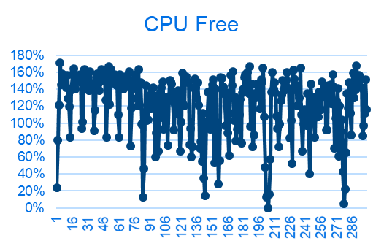
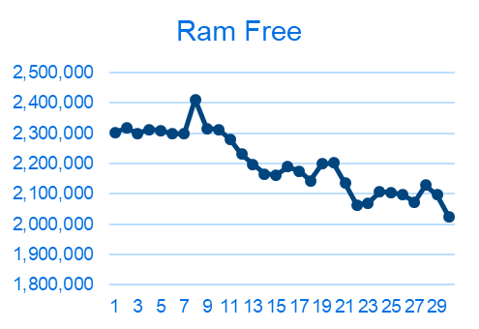
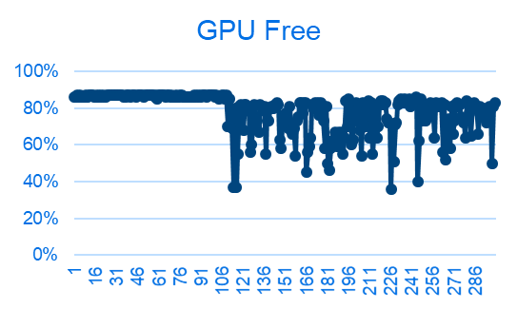
{R12.PRO.HF7} 性能状态
序号 | 影响因素 | SPEC | R12.PRO HF7 | comments
1 | 8小时Monkey测试-设置
2 | 8小时Monkey测试-蓝牙音乐
3 | 8小时Monkey测试-蓝牙电话
4 | 8小时Monkey测试（其他所属应用）
5 | 24小时Monkey测试中的CPU Free | >60% for 400% | 122.00%
6 | 24小时Monkey测试中的RAM Free | >30% | 2201120
7 | 24小时Monkey测试中的GPU Free | >30% | 78%
8 | 24小时Monkey中的ANR次数 | 0 | 2 | ANR: com.desay.setting ，com.android.systemui Root cause：luancher内存泄漏，导致堆栈溢出 Fix version:R13 PRO 优化修复
9 | 24小时Monkey中的Crash次数 | 0 | 1 | CRASH:com.android.systemui crash Root cause:访问com.baidu.car.radio/id3崩溃 Fix version:R13 PRO 优化修复
10 | 24小时Monkey中内存泄露进程数 | 0 | 0.00
CPU Free
RAM Free
GPU Free
Notes:
Add P1 weekly burn down chart

Slide 8
{R12.PRO.HF7} OTA测试状态
Title: | Verification Test Report For OTA
Function Name | Total Test Case | Passed Test Case | Failed Test Case | Percentage of Test Completion: | Test Cases Pass Percentage:
TC_SOC_OTA | 86 | 82 | 0 | 95.35% | 100.00%
TC_MCU_OTA | 69 | 67 | 0 | 97.10% | 100.00%
TC_MCU_USB | 63 | 62 | 0 | 98.41% | 100.00%
TC_SOC_USB | 63 | 62 | 0 | 98.41% | 100.00%
Total | 281 | 273 | 0 | 97.15% | 100.00%
Test Summary Description
R12.PRO.HF7版本冒烟测试结果Pass
Notes:
Add P1 weekly burn down chart

